Slide 1
หน่วยการเรียนรู้ที่ ๔
(โดย คุณครูจิระภา ตราโชว์)
“วิเคราะห์คุณค่าของสุภาษิตพระร่วง”

Slide 2
วิเคราะห์คุณค่าของสุภาษิตพระร่วง
สุภาษิตพระร่วง เป็นคำประพันธ์ประเภทร่ายสุภาพ ซึ่งใช้ถ้อยคำภาษาที่เข้าใจง่าย มีความโดดเด่นทางด้านเนื้อหาที่เป็นทั้งแนวปฏิบัติและข้อห้ามของการอยู่ในสังคม นอกจากนี้สุภาษิตพระร่วงใช้ถ้อยคำสำนวนโวหารได้ไพเราะ จึงปรากฏคุณค่าด้านเนื้อหา ด้านวรรณศิลป์ และคุณค่าด้านสังคมและวัฒนธรรม ดังนี้

Slide 3
๑. คุณค่าด้านเนื้อหา
เนื่องจากสุภาษิตพระร่วง เป็นวรรณคดีคำสอนเพื่อให้ผู้อ่านนำไปปฏิบัติตาม จึงปรากฏความรู้และข้อคิดหลายประการ ดังนี้
๑.๑ สอนให้เห็นความสำคัญของการศึกษา ดังที่ปรากฏในสุภาษิตพระร่วงหลายวรรคซึ่งแสดงให้เห็นว่า การมีวิชาความรู้ติดตัวนั้นเป็นประโยชน์และจำเป็นอย่างยิ่ง ดังคำประพันธ์ที่ว่า
"เมื่อน้อยให้เรียนวิชา ให้หาสินเมื่อใหญ่" "เป็นคนเรียนความรู้" เป็นต้น

Slide 4
๑. คุณค่าด้านเนื้อหา
๑.๒ สอนให้รู้จักใช้คำพูด เช่น "คิดแล้วจึงเจรจา" "โต้ตอบอย่าเสียคำ" "อย่าริกล่าวคำคด” จะเห็นได้ว่าทั้งสามสุภาษิตสอนให้รู้จักการพูดว่าควรคิดก่อนพูด พูดอะไรไปแล้วอย่าเสียคำพูดและไม่กล่าวคำพูดที่ไม่เป็นความจริง นอกจากนั้นยังมีสุภาษิตที่สอนให้รู้จักกาลเทศะในการพูด ว่าควรพูดกับบุคคลที่ต่างสถานะกันอย่างไรบ้าง เช่น ถ้าจะพูดชมเพื่อนควรพูดลับหลัง ถ้าจะพูดยกย่องครูบาอาจารย์ควรพูดต่อหน้า ดังคำประพันธ์ที่ว่า "ยอครูยอต่อหน้า ยอข้าเมื่อแล้วกิจ ยอมิตรเมื่อลับหลัง ลูกเมียยังอย่าสรรเสริญ" เป็นต้น

Slide 5
๑. คุณค่าด้านเนื้อหา
๑.๓ สอนให้รู้จักระมัดระวังตนเอง เช่น "เข้าเถื่อนอย่าลืมพร้า หน้าศึกอย่านอนใจ” "เดินทางอย่าเดินเปลี่ยว" "ที่สุ้มเสือจงประหยัด" ซึ่งสุภาษิตดังกล่าวล้วนสอนให้มีความระมัดระวัง ไม่ประมาทเพราะอาจจะเกิดภัยอันตรายกับตนเองได้ถ้าประมาทหรือขาดสติ

Slide 6
๑. คุณค่าด้านเนื้อหา
๑.๔ สอนให้รู้จักการใช้ชีวิตครอบครัว เช่น "การเรือนตนเร่งคิด" "ภายในอย่านำออก ภายนอกอย่านำเข้า" ซึ่งสุภาษิตดังกล่าวแสดงให้เห็นว่าการใช้ชีวิตครอบครัวนั้น การให้ความสำคัญกับครอบครัวต้องมาเป็นอันดับแรก และที่สำคัญคือเรื่องราวที่เกิดขึ้นในครอบครัวไม่ควรนำไปเล่าให้ผู้อื่นฟังและไม่ควรเอาเรื่องที่กระทบจิตใจคนในครอบครัวมาเล่าในครอบครัว เพราะจะก่อให้เกิดความไม่สบายใจ

Slide 7
๑. คุณค่าด้านเนื้อหา
๑.๕ ให้ข้อคิดเกี่ยวกับการอยู่ร่วมกันต้องรู้จักมีน้ำใจให้กัน เช่น "ปลูกไมตรีอย่ารู้ร้าง” "พึงผันเผื่อต่อญาติ" "โอบอ้อมเอาใจคน" "พรรคพวกพึงทำนุก ปลุกเอาแรงทั่วตน" ซึ่งจะเห็นได้ว่าสุภาษิตดังกล่าวล้วนให้ความสำคัญกับการมีไมตรี มีน้ำใจให้กันและกัน ซึ่งจะส่งผลทำให้อยู่ร่วมกันได้อย่างมีความสุข

Slide 8
๑. คุณค่าด้านเนื้อหา
๑.๖ ให้ข้อคิดเกี่ยวกับการประมาณตนไม่โอ้อวด เช่น "เป็นคนอย่าทำใหญ่" "อย่าใฝ่ตนให้เกิน" "อย่าใฝ่สูงให้พ้นศักดิ์" จากสุภาษิตตัวอย่างแสดงข้อคิดให้บุคคลรู้จักการประมาณตน ไม่หยิ่งยโสโอหัง หรือทะเยอทะยานมากไป ซึ่งจะก่อผลเสียแก่ตนเอง ทำให้จิตใจไปในทางอกุศล

Slide 9
๒. คุณค่าด้านสังคมและวัฒนธรรม
เนื้อหาที่ปรากฏในสุภาษิตพระร่วง กวีได้บรรยายถึงสภาพสังคม วัฒนธรรม ความเชื่อตลอดจนค่านิยมต่าง ๆ ซึ่งจัดเป็นคุณค่าด้านสังคมและวัฒนธรรม ดังตัวอย่างต่อไปนี้
๒.๑ แสดงให้เห็นค่านิยมเกี่ยวกับความกตัญญู ความกตัญญูเป็นค่านิยมที่ฝังรากลึกในสังคมไทยมานาน ผู้ใดที่มีความกตัญญูก็จะได้รับการสรรเสริญ และมีสุภาษิตพระร่วงหลายวรรคที่ปรากฏค่านิยมความกตัญญู เช่น "ทดแทนคุณท่านเมื่อยาก"

Slide 10
๒. คุณค่าด้านสังคมและวัฒนธรรม
๒.๒ แสดงค่านิยมเกี่ยวกับการรับราชการ ในสุภาษิตพระร่วงมีสุภาษิตหลายวรรคที่มีลักษณะเนื้อหาสอนการปฏิบัติตนของข้าราชการ และให้ความสำคัญกับบุคคลที่เป็นข้าราชการ แสดงให้เห็นว่าคนในอดีตนิยมให้บุตรหลานเข้ารับราชการและยังคงสืบทอดมาจนถึงปัจจุบัน ดังคำประพันธ์ที่ว่า "อย่าออกก้างขุนนาง" "คบขุนนางอย่าโหด" "อาสาเจ้าจนตัวตาย" "เจ้าเคียดอย่าเคียดตอบ"

Slide 11
๒. คุณค่าด้านสังคมและวัฒนธรรม
๒.๓ สะท้อนภาพสังคมในอดีตที่ทุกคนต้องรู้จักการปรับตัว เพื่อให้สามารถเข้ากับสังคมนั้น ๆ ได้ ดังจะเห็นได้จากคำประพันธ์ที่ว่า "น้ำเชี่ยวอย่าขวางเรือ" "เข็นเรือทอดทางถนน" ซึ่งมีความหมายโดยนัยว่า อย่าไปขัดขวางบุคคลที่กำลังโกรธและอย่าทำอะไรที่ผิดปกติจากคนทั่วไป เมื่อปฏิบัติได้ดังนี้
ก็จะสามารถอยู่ในสังคมได้อย่างมีความสุข

Slide 12
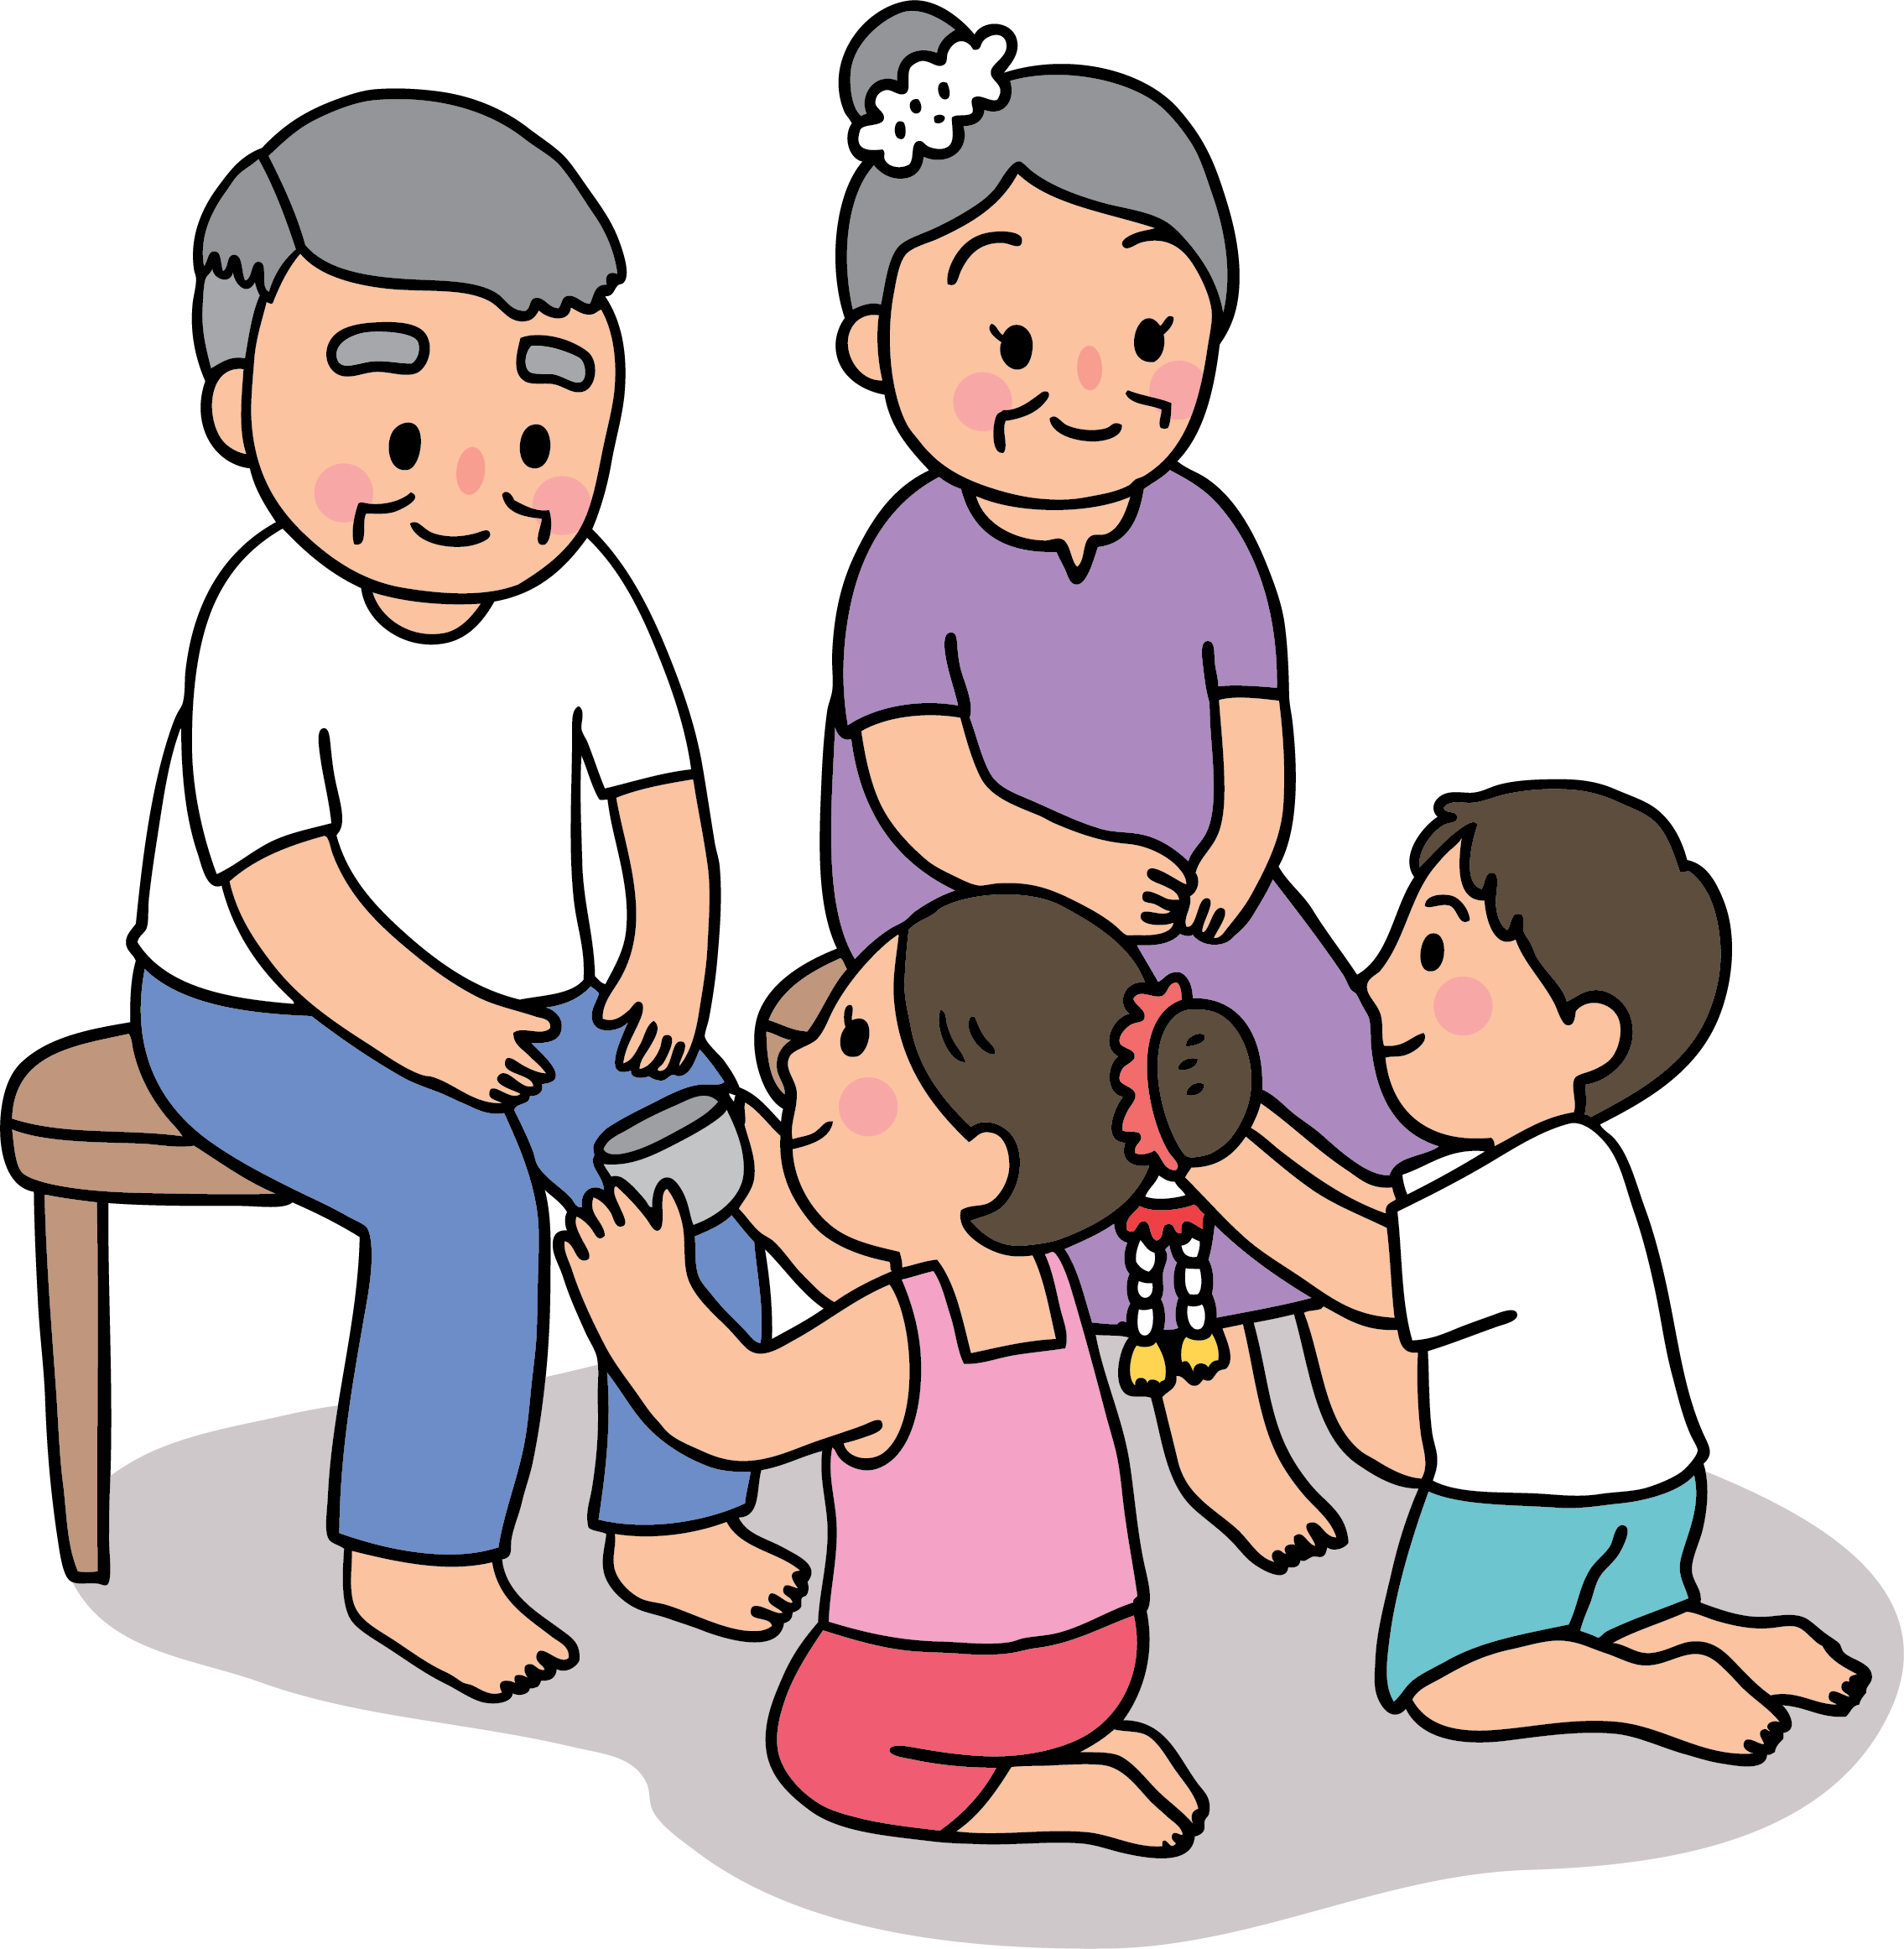
๒. คุณค่าด้านสังคมและวัฒนธรรม
๒.๔ สะท้อนวัฒนธรรมหรือธรรมยมปฏิบัติ เช่น วัฒนธรรมการปฏิบัติต่อผู้ใหญ่หรือผู้ที่อาวุโสกว่า ดังคำประพันธ์ที่ว่า "จงนบนอบผู้ใหญ่" "นอบตนต่อผู้เฒ่า" "เฝ้าท้าวไทอย่าทะนง” "ท่านนอบตนจงนอบแทน" จะเห็นได้ว่าสุภาษิตที่ยกมาล้วนแสดงวัฒนธรรมที่ผู้น้อยควรปฏิบัติต่อผู้ใหญ่ซึ่งก็คือการรู้จักอ่อนน้อมถ่อมตนต่อผู้ใหญ่ ซึ่งยึดถือกันมาจนถึงปัจจุบัน

Slide 13
๒. คุณค่าด้านสังคมและวัฒนธรรม
๒.๕ สะท้อนความเชื่อของคนไทย เช่น ความเชื่อเรื่องไสยศาสตร์ กล่าวคือ ความเชื่อเรื่องภูตผีปิศาจ การเล่นคุณไสยต่าง ๆ จัดเป็นความเชื่อที่ถ่ายทอดกันมาจากรุ่นสู่รุ่น จะเห็นได้จากคำประพันธ์ที่ว่า "อย่าปลุกผีกลางคลอง อย่าปองเรียนอาถรรพ์ พลันฉิบหายวายม้วย" แสดงให้เห็นว่าคนในอดีตมีความเชื่อเรื่องภูตผี เช่น "อย่าปลุกผีกลางคลอง" ถึงแม้สุภาษิตนี้จะมีความหมายเป็นนัยว่า อย่าไปรื้อฟื้นเรื่องราวที่สงบลงแล้ว แต่อีกนัยหนึ่งก็แสดงให้เห็นชัดว่า ความเชื่อเรื่องการสะกดวิญญาณผีแล้วนำไปถ่วงน้ำ เป็นพิธีกรรมที่มีมานาน ดังตำนานเรื่อง "แม่นาก" เป็นต้น

Slide 14
๒. คุณค่าด้านสังคมและวัฒนธรรม
๒.๖ แสดงค่านิยมเกี่ยวกับการศึกษา คนไทยให้ความสำคัญกับการศึกษามาช้านานโดยเฉพาะวัยเด็กเป็นช่วงที่ต้องรีบศึกษาหาความรู้เพื่อจะได้นำไปประกอบอาชีพในอนาคต ทั้งนี้ค่านิยมเรื่องการศึกษายังคงสืบทอดกันมาจนถึงปัจจุบัน จะเห็นได้จากคำประพันธ์ที่ว่า "เมื่อน้อยให้เรียนวิชาให้หาสินเมื่อใหญ่"

Slide 15
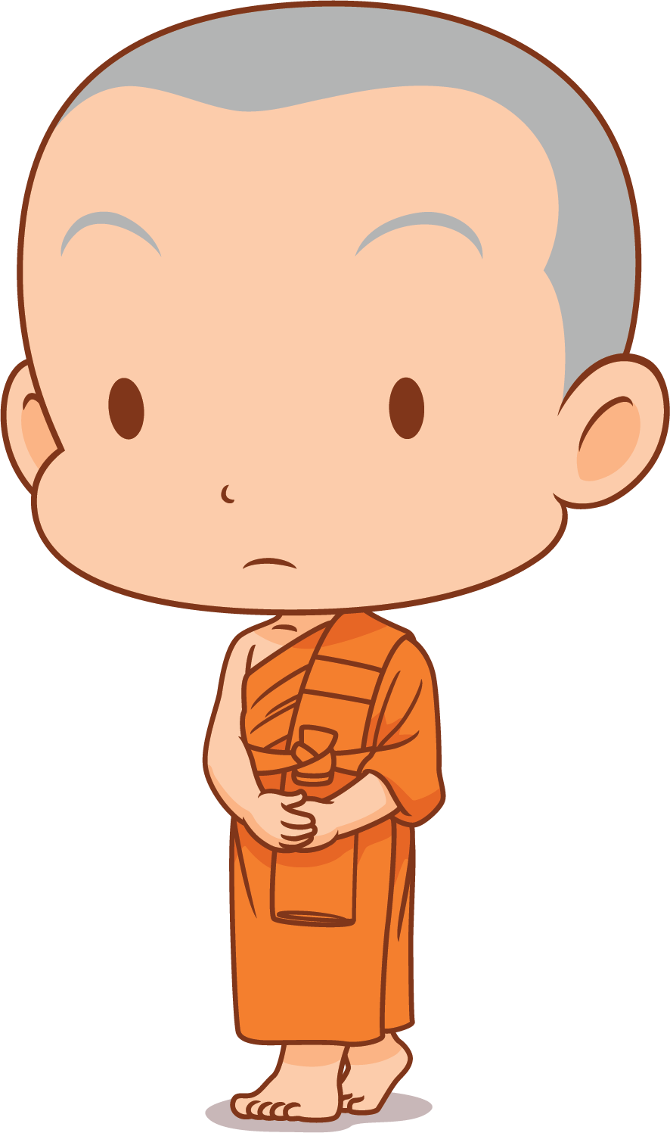
๒. คุณค่าด้านสังคมและวัฒนธรรม
๒.๗ สะท้อนความเชื่อทางศาสนาเกี่ยวกับสังสารวัฏ คือ การเวียนว่ายตายเกิดดังคำประพันธ์ที่ว่า "คิดทุกข์ในสงสาร" ซึ่งหมายถึง ให้รู้เท่าทันสิ่งที่ไม่มีใครหนีพ้น ได้แก่ การเกิด แก่ เจ็บ และตาย เมื่อบุคคลคิดในเรื่องนี้ได้ก็จะเห็นความเป็นอนิจจัง ซึ่งจะส่งผลให้ไม่ยึดติดกับวัตถุ และจะทำให้อยู่ร่วมกันในสังคมอย่างมีความสุข

Slide 16
๒. คุณค่าด้านสังคมและวัฒนธรรม
๒.๘ แสดงค่านิยมความจงรักภักดีต่อสถาบันพระมหากษัตริย์ เช่น "เฝ้าท้าวไทอย่าทะนง""อาสาเจ้าจนตัวตาย" "เจ้าเคียดอย่าเคียดตอบ" จากสุภาษิตดังกล่าวแสดงให้เห็นถึงการปฏิบัติตนต่อสถาบันพระมหากษัตริย์ด้วยความจงรักภักดี ซึ่งเป็นค่านิยมที่คนไทยทุกคนพึงปฏิบัติ

Slide 17
๓. คุณค่าด้านวรรณศิลป์
นอกจากคุณค่าด้านเนื้อหาและด้านสังคมที่ปรากฏในสุภาษิตพระร่วงแล้ว คุณค่าด้านวรรณศิลป์ก็มีความโดดเด่นเช่นกัน วรรณศิลป์ที่ปรากฏ เช่น การเล่นเสียง การเล่นคำ การใช้โวหารภาพพจน์ ฯลฯ ดังนี้
๓.๑ การเล่นเสียง คือ การเล่นเสียงสัมผัสพยัญชนะ เล่นเสียงสัมผัสสระ และเล่นเสียงวรรณยุกต์ ทำให้เกิดความไพเราะและกระทบใจผู้อ่าน ซึ่งในสุภาษิตพระร่วงพบการเล่นเสียงดังนี้

Slide 18
๓. คุณค่าด้านวรรณศิลป์
เล่นเสียงสัมผัสพยัญชนะ เช่น
"อย่าเคลื่อนคลาดคลาถ้อย" เล่นเสียงสัมผัสพยัญชนะ "คล"
"ช้างไล่แล่นเลี่ยงหลบ" เล่นเสียงสัมผัสพยัญชนะ "ล"
"อย่ายลเยี่ยงถ้วยแตกมิติด" เล่นเสียงสัมผัสพยัญชนะ "ย", "ต"
เล่นเสียงสัมผัสสระ เช่น
"พลันฉิบหายวายม้วย" เล่นเสียงสัมผัสสระที่คำว่า "หาย-วาย"
"อย่าเบียดเสียดแก่มิตร” เล่นเสียงสัมผัสสระที่คำว่า "เบียด-เสียด"
"อย่ากอปรจิตริษยา" เล่นเสียงสัมผัสสระที่คำว่า "จิต-ริษ"

Slide 19
๓. คุณค่าด้านวรรณศิลป์
๓.๒ การเล่นคำ คือ การเล่นคำพ้องที่มีเสียง หรือรูปและเสียงเหมือนกัน หรือเล่นคำเดียวกันในหลายตำแหน่ง เรียกว่า การเล่นคำซ้ำ (การซ้ำคำ) เพื่อให้เกิดความไพเราะและกระทบใจผู้อ่าน ในเรื่องสุภาษิตพระร่วง ปรากฏการเล่นคำ เช่น การเล่นคำซ้ำ คือ การใช้คำเดียวกันในที่ใกล้กันหรืออยู่ในวรรคเดียวกัน เพื่อเน้นย้ำความหมาย

Slide 20
๓. คุณค่าด้านวรรณศิลป์
"ผิจะบังบังจงลับ ผิจะจับจับจงมั่น ผิจะคั้นคั้นจงตาย ผิจะหมายหมายจงแท้"
"ยอครูยอต่อหน้า ยอข้าเมื่อแล้วกิจ ยอมิตรเมื่อลับหลัง"
"อย่ารักเหากว่าผม อย่ารักลมกว่าน้ำ อย่ารักถ้ำกว่าเรือน อย่ารักเดือนกว่าตะวัน"

Slide 21
๓. คุณค่าด้านวรรณศิลป์
๓.๓ การใช้ภาพพจน์ ภาพพจน์ที่ปรากฏอย่างเด่นชัดในสุภาษิตพระร่วง ได้แก่ ภาพพจน์อุปมา คือ การเปรียบเทียบสิ่งหนึ่งเหมือนกับอีกสิ่งหนึ่ง เช่น
"พรรคพวกพึงทำนุก ปลุกเอาแรงทั่วตน ยลเยี่ยงไก่นกกระทา พาลูกหลานมากิน”
จากคำประพันธ์ข้างต้น กวีได้เปรียบเทียบการบำรุงดูแลเพื่อนพ้อง เหมือนกับไก่หรือนกกระทา เมื่อพบอาหารก็จะเรียกลูกมาจิกกิน

